Slide 1
VIII SEMINÁRIO INTERNACIONAL DO CIRCULO IBEROAMERICANO DE CIENCIA DE LA INFORMACIÓN DOCUMENTAL
CIIBERCID
PRECISÃO, CONSISTÊNCIA E CONFIABILIDADE: OS ATRIBUTOS DA INTEGRIDADE DA INFORMAÇÃO À LUZ DA TEORIA DA AÇÃO COMUNICATIVA DE HABERMAS
CARLOS ALBERTO ÁVILA ARAÚJO

Slide 2
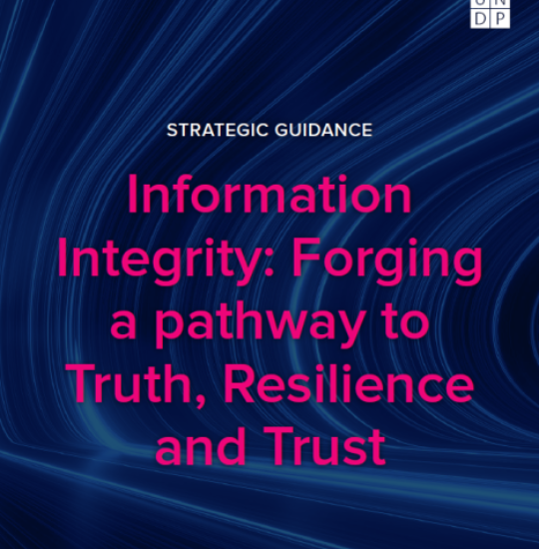



Instituições internacionai multilaterais
Ações anteriores – difusionismo
A complexidade dos problemas
Poluição da informação
Ecossistema de informação
1. ORIGEM DO CONCEITO

Slide 3
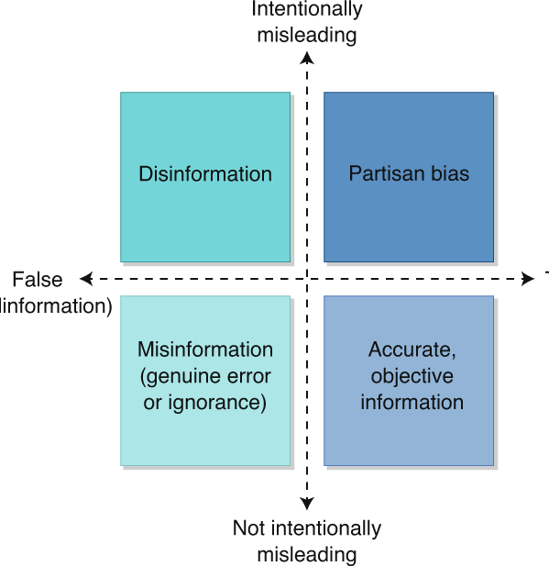
Primeira problematização (Wardle e Derakhshan) – intencionalidade e veracidade

Slide 4
Posicionamento dos fenómenos conforme sua atuação em relação às autoridades cognitivas
2. A REDE CONCEITUAL
Desinformação (misinformation, disinformation, malinformation), sequestro das ideias pós-modernas, infodemia, pós-verdade
Fake news, fake science, clickbait
Testemunhos falsos (culto do amadorismo, falsa equivalência), teorias da conspiração, discursos de ódio, desintermediação da informação

Slide 5
Dimensão física: lógica dos algoritmos, efeito bolha, câmaras de eco
Dimensão cognitiva: viés de confirmação, dissonância cognitiva
Dimensão social: cultura da pós-verdade
3. os níveis do problema

Slide 6
4. as dimensões do problema
FUNCIONALISTA/SISTÊMICA | INTERPRETATIVA/CONSTRUCIONISTA
Infodemia/desordem informacional Fortalecimento das instituições Tipologia da desinformação Responsabilização Competência em informação | Vieses cognitivos Cultura da pós-verdade Culto do amadorismo Fixação da crença Desintermediação da informação
ESTRUTURAL/MARXISTA | HUMANISTA/EMANCIPATÓRIA
Modelo de negócios Capitalismo de vigilância Negacionismo Populismo Economia do ódio | Condições de alienação Emancipatório Competência crítica em informação Justiça epistêmica Participação na democracia

Slide 7
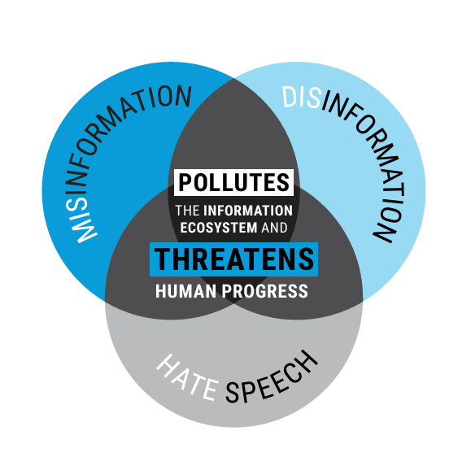
Desinformação – fenômeno mais complex do que V ou F – poluição da informação
Tipo de dano – alterar percepção de realidade do outro para tomada de decisão e ação
Dos sistemas para os fluxos e regimes de informação
Os tipos de competência / letramento
Das fontes de informação para as autoridades epistêmicas
5. A proposta de integridade da informação

Slide 8
Precisão – acurácia; consenso sobre fatos básicos; verdade factual; testemunhos e evidências
Consistência – atividades com um objetivo final; verdade racional; valores; “equilíbrio”
Confiabilidade – autenticidade, o que é efetivamente; cada um dos elementos que compõem a informação
6. Os três princípios da Integridade da informação

Slide 9
7. INFORMAÇÃO COMO AÇÃO
INFORMAÇÃO como o conteúdo objetivo dos documentos; como interação entre dados e conhecimento; como ação no mundo e vinculada a um contexto – Wersig e Windel – teoria dos atos de fala Austin
TEORIAS DA AÇÃO: Weber (emocional, tradicional, racional/valores, racional/fins), Arendt (labor, trabalho e ação), Queré (epistemológico e praxiológico), Habermas
INFORMAÇÃO COMO AÇÃO
Uma ação cognitiva – conhecer o mundo objetivo para tomar decisões
Uma ação ética – desejo de conviver, de construir um mundo em conjunto
Uma ação expressiva – ação de criar documentos, externalizar pensamentos e ideias (transfomar ideias em forças materiais)

Slide 10
7. A TEORIA DA AÇÃO COMUNICATIVA
AÇÃO TELEOLÓGICA – pretensão de verdade, referência ao mundo objetivo – autoridades cognitivas, instrumentos de produção do conhecimento
AÇÃO NORMATIVA – pretensão de correção, referência ao mundo social – arbitrariedade das normas (costumes, tradições, leis) individual (Piaget) e social (Weber)
AÇÃO DRAMATÚRGICA – pretensão de autenticidade, referência ao mundo subjetivo – ato de linguagem, com seus elementos constituintes (autor, canal, data, contexto)

Slide 11
7.1. VERDADE
Wilson: duas formas de conhecimento: o conhecimento em primeira mão e o conhecimento em segunda mão
O poder de verdade de um testemunho tem relação com as evidências e fatos do mundo e os modos de obtenção dessas evidências
Epistemologia do testemunho
Formas de conhecimento: senso comum, mitos, religião, arte (filosofia) e... ciência
Arendt: verdade factual
Autoridade cognitiva
Exemplos: inflação, desemprego, diabetes

Slide 12
7.2. ÉTICA
Piaget identifica quatro estágios do desenvolvimento moral da criança: pré-moral, moralidade heterônoma, intermediário e autonomia moral
Weber - três tipos de comportamentos que são regulamentados socialmente: uso (repetição inconsciente), tradição (repetição passa a fazer parte de uma longa vivência, tornando-se hábito) E convenção (surge nos sujeitos a consciência de que as normas podem ser produzidas de maneira intencional)
Exemplos: Declaração Universal dos Direitos Humanos, Convenção Internacional sobre a Eliminação de todas as Formas de Discriminação Racial, a Convenção Sobre a Eliminação de Todas as Formas de Discriminação Contra a Mulher, a Convenção Internacional sobre os Direitos da Criança e a Convenção contra a Tortura e Outros Tratamentos ou Penas Cruéis, Desumanos ou Degradantes. Mais recentemente, destacam-se os Objetivos de Desenvolvimento Sustentável (ODS)
“Verdade racional” – Arendt
Cosmopolitismo x comunitarismo

Slide 13
Primeiro nível: pré-convencional
estágio do castigo e da obediência (obediência literal à autoridade para evitar o castigo)
estágio de objetivo instrumental individual e da troca (seguir as regras para atender os próprios interesses)
Segundo nível: o convencional
estágio das expectativas interpessoais mútuas (quando se reconhece que os outros também têm interesses)
preservação do sistema social e da consciência (quando se busca cumprir o dever na sociedade para manter o bem-estar dela)
Terceiro nível: pós-convencional ou baseado em princípios
quinto estágio (dos direitos originários e do contrato social, isto é, quando se busca sustentar os direitos, valores e contratos de uma sociedade)
sexto, dos princípios éticos universais, no qual se pressupõe a existência de princípios universais, que toda a humanidade deveria seguir
teoria do desenvolvimento da consciência moral de Kohlberg

Slide 14
7.3. AUTENTICIDADE
Dimensão subjetiva da informação, isto é, ao produtor de determinada mensagem, à completude do conteúdo dessa mensagem, e aos elementos que a compõem: o canal de sua veiculação, a data e o contexto em que ela foi produzida
A referência é o próprio documento
Thompson: aspectos intencional, convencional, estrutural, referencial, contextual
Certificação
Deep fakes e inteligência artificial

Slide 15
8. CONSIDERAÇÕES
Desinformação, discursos de ódio, fake news e teorias conspiratórias podem ser entendidas como ações que degradam, fraudam, atrapalham e corroem o mundo coletivo construído pelos sujeitos
informação como conhecimento, como cultura e como comunicação
capacidade humana de conhecer e experimentar o mundo, gerar registros desses conhecimentos e experiência e os disponibilizar para outras pessoas. Ou seja, a informação é ao mesmo tempo conhecimento do mundo, construção da cultura e atividade de comunicação, de interação com outros sujeitos por meio de mensagens

Slide 16
8. CONSIDERAÇÕES
Esse potencial da ação de informação para a construção de acordos e negociações, de conhecimentos mais rigorosos, de construção de civilizações de promoção da justiça, entre outros, aproxima-se da proposta de esfera pública desenvolvida por Habermas, isto é, um espaço em que os diferentes atores sociais, usando a razão e o discurso, apresentam suas ideias e deliberam juntos sobre o que é melhor para todos. Esse conceito foi desenvolvido em 1962. Sessenta anos depois, o autor a atualizou para o atual cenário em que a esfera pública se dá, em grande parte, no ambiente digital (Habermas, 2023)

